Slide 1

Sound
Recognizer
Изготвен от:
Богдан Миронов 0MI0800002

Slide 2
Agenda
Science Presentation
1.
Какво е Sound Recognizer?
2.
Структура на системата
3.
Данни
4.
Метрики
5.
Технологии

Slide 3
Какво е Sound recognizer?
Sound recognizer е система, която разпознава текста от аудио записи и го класифицира като “задача”, “напомняне”, “бележка”, “събитие”.
Целта на системата е да улесни организацията на ежедневието на един човек. Предоставя му възможността, когато се сети за идея или задача, той да може веднага да я предаде на устройството си по бърз и ефективен начин.

Slide 4
Forming a Hypothesis
Science Presentation
Структура на системата
Системата е съставена от два модела, имплементирани в сървърна система:
Сървър на Flask
База данни на Sqlite3
Модел за разпознаване на текст в аудио
Модел за класифициране на текст
Като вход системата ще приема mp4 файл със запис на английски език.
Този запис се подава на модел за разпознаване на текст в аудио, който връща текста на английски.
Получения текст се подава на модела за класификация.
Като резултат в сайта се показва транскрибирания текст и класификацията му.

Slide 5
Forming a Hypothesis
Science Presentation
Whisper AI
Whisper AI е дълбок невронен модел за разпознаване на реч, разработен от OpenAI.
Има способността да преобразува аудио записи в текст, като използва трансформър архитектура.
Обработва аудио с различно качество и акценти.

Slide 6
Forming a Hypothesis
Science Presentation
Текстов класификатор
Съставен от 2 части:
Векторизация с TF‑IDF.
Преобразува текстовите данни в числови вектори, така че машинното обучение да може да ги обработва. За всеки текст се изчислява честотата (TF) на всяка дума, както и обратната честота на документа (IDF), която измерва колко рядко се среща дадена дума в целия набор от текстове.
Логистична регресия
Мултиномиална логистична регресия

Slide 7
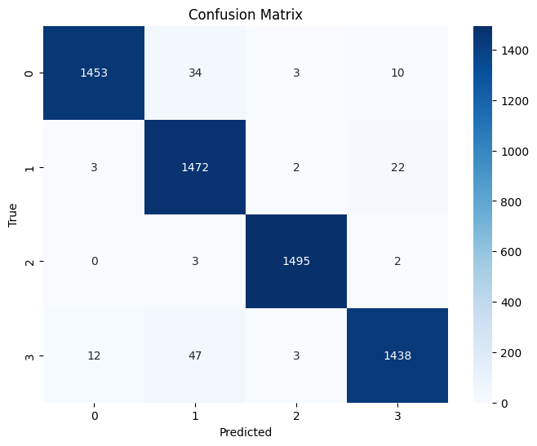
Forming a Hypothesis
Science Presentation
Метрики
Ще оценяваме представянето
само на класификационния модел. - Accuracy - 0.98
- F1 score - 0.98
- Confusion Matrix

Slide 8
Forming a Hypothesis
Science Presentation
Данни
Използват се следните набори от данни:
TOPv2 - “събитие”, “напомняне”
MS-LaTTE - “задача”
What’s Happening LA Calendar Dataset - “събитие”
Blog Authorship Corpus - “бележка”
Notes:
TOPv2 е набор от данни, предназначен за виртуални асистенти - “събитие”, “напомняне”
Ms-LaTTE - todo entries - “задача”
LA - “събитие”
Blog публикации на влогъри - “бележка”

Slide 9







Технологии
Making Observations
Science Presentation
OpenAI Whisper
Python
Flask
Sqllite3
Pandas
Scikit-Learn
Hugging Face Datasets Library

